Slide 1
Elektronické spínače

Slide 2
Elektronické spínače
Spínací součástky
opakování

Slide 3
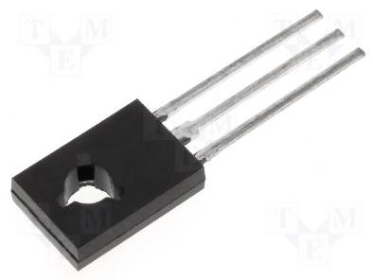
Spínací součástky - opakování
Tranzistor (ve funkci spínače)
  unipolární
  bipolární
Diak
Tyristor
Triak

Slide 4
Bipolární tranzistor - opakování
NPN
C
PNP
C
Má tři vrstvy (prostřední je tenká)
Obsahuje dva přechody PN
Má tři vývody:
  C – kolektor
  B – báze
  E – emitor
N
P
B
B
P
N
N
P
C
E
C
E
B
B
Schématické značky:
E
E

Slide 5
Tranzistorový jev
1. přechod CB je v závěrném směru, obvodem neprochází proud
2. přechod BE je v propustném směru, obvodem prochází proud I_{B}
C
I_{C}
3. průchod proudu I_{B} způsobí otevření přechodu BC
N
B
P
4. Obvodem začne prochá-zet proud I_{C}
I_{B}
N
U_{CE}
U_{BE}
E
I_{C}>I_{B}
Malým proudem I_{B} je řízen průchod většího proudu I_{C.}

Slide 6
Unipolární tranzistory - opakování
FET - Field Effect Transistor
Je řízen elektrostatickým polem (napětím na řídící elektrodě)
Výhodou je nulový řídící proud
Druhy: JFET
MOSFET

Slide 7
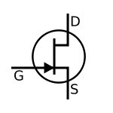
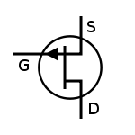
J-FET
Junction Field-Effect Transistor
  Tranzistor s přechodovým hradlem
Schématické značky:
Source
Drain
Gate - hradlo
N-báze
P-báze

Slide 8
J-FET (N-báze)
1. N-báze
obsahuje volné elektrony
2. Hradla P+
G
P+
S
D
I_{S}
P+
N
4. Obvodem začne procházet proud I_{S}
U_{SD}
3. Připojení zdroje napětí U_{SD}

Slide 9
J-FET (N-báze)
5. Záporné napětí na hradlo
6. Z oblasti v okolí hradel jsou vytlačovány volné elektrony
-U_{G}
G
P+
S
D
I_{S}
P+
N
U_{SD}
7. Tranzistor je uzavřen – neprochází jím proud

Slide 10
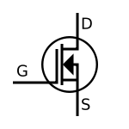
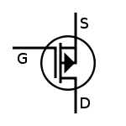
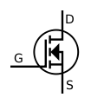
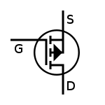
MOSFET
Metal Oxide Semiconductor Field-Effect Transistor
  Tranzistor s izolovaným hradlem
  MISFET Metal Insulation Semiconductor FET
Schématické značky:
NMOS
PMOS
NMOS
PMOS
vestavěný kanál
indukovaný kanál

Slide 11
MOSFET (s vestavěným kanálem)
Izolované hradlo
Hliník
Polykrystalycký křemík
Vodivý kanál - N
G
Metal
Oxide
Semicon
ductor
S
D
Izolace SiO₂
N
N+
N+
Základní polovodič vodivost P
P

Slide 12
MOSFET (s vestavěným kanálem)
1. Po připojení zdroje napětí U_{SD} začne obvodem procházet proud I_{S}
U_{SD}
2. Kladné napětí U_{G} způsobí přitažení elektronů, rozšíření kanálu a tím zvětšení proudu I_{S}
U_{G}
I_{S}
G
S
D
N
N
N+
N+
P

Slide 13
MOSFET (s vestavěným kanálem)
U_{SD}
3. Záporné napětí U_{G} způsobí odpuzení elektronů, zúžení kanálu a tím zmenšení proudu I_{S}
2. Kladné napětí U_{G} způsobí přitažení elektronů, rozšíření kanálu a tím zvětšení proudu I_{S}
-U_{G}
U_{G}
I_{S}
G
S
D
N
N
N+
N+
P

Slide 14
Tranzistor ve funkci spínače - opakování
U_{NAP}
Malým proudem I_{B} lze řídit průchod proudu I_{C}
– vypnout zapnout spotřebič R_{Z}.
(žárovka, topné těleso, motor, relé, klakson,…)
I_{C}
R_{Z}
R_{B}
I_{B}
U_{CE}
Tranzistory ve funkci spínače jsou základním stavebním prvkem číslicové techniky - počítačů

Slide 15
Tranzistor ve funkci spínače
I_{C}
U_{NAP}
Zapnuto
R_{Z}
Vypnuto
U_{NAP}
U_{CE}

Slide 16
Tranzistor ve funkci spínače
Vlastnosti ideálního spínače
Ideální spínač má dva stavy:
  Zapnuto
  Vypnuto
 | ZAP | VYP
R [Ω]
I [A]
U [V]
0
∞
I_{jm}
0
0
U_{nap}
Těmto vlastnostem se blíží mechanický spínací kontakt.

Slide 17
Tranzistor ve funkci spínače
Nevýhody
Spínače na bázi tranzistorů (polovodičových součástek) nejsou úplně ideální spínače:
  v zapnutém stavu není odpor nulový a na součástce zůstává napětí.
  ve vypnutém stavu není odpor nekonečný, součástkou prochází zbytkový proud.
Vyšší cena (především pro velké výkony)

Slide 18
Tranzistor ve funkci spínače
Výhody
Nedochází k opotřebení – vyšší spolehlivost a životnost.
Vyšší rychlost spínání
  mechanický kontakt
  elektronický spínač
Řízení velmi malým proudem – pomocí počítače
~100Hz
~10GHz

Slide 19
Diak
A₁
Třívrstvá spínací součástka
Při dosažení spínacího napětí se sepne
Velikost spínacího napětí je dána při výrobě
Použití:
  pomocný spínací prvek v obvodech s tyristorem
  přepěťová ochrana
A₂
A₂
P
N
P
A₁

Slide 20
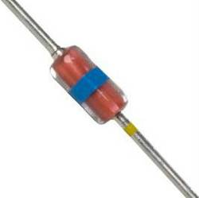
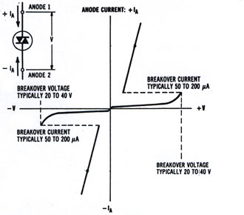
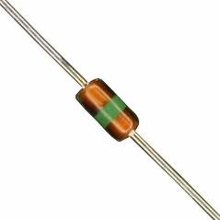
Diak – voltampérová charakteristika

Slide 21
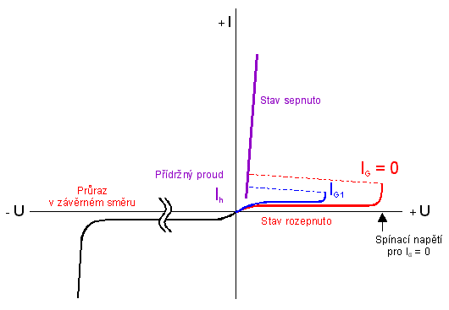
Tyristor
A
Čtyřvrstvá spínací součástka
Spínání je
řízeno velikostí
proudu I_{G}
G
K
A
P
N
G
P
N
K

Slide 22
Tyristor
Tyristor lze sepnout dvojím způsobem:
  Proud I_{G} je konstantní a k sepnutí dojde
  při zvýšení napětí U_{AK}
  Na tyristoru je konstantní napětí U_{AK}
  a na řídící vstup je přiveden dostatečně velký proud I_{G.}
  K sepnutí stačí krátký impuls, tyristor zůstane sepnutý dokud proud I_{A} neklesne pod hodnotu přídržného proudu.

Slide 23
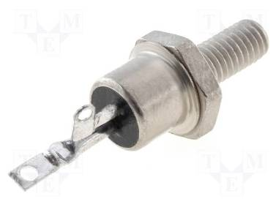
Tyristor - použití
Slouží pro spínání stejnosměrného a střídavého proudu (pouze jedna půlvlna)
spínané zdroje
zapalovací soustava
stmívače osvětlení
řízení elektromotorů
frekvenční měniče

Slide 24
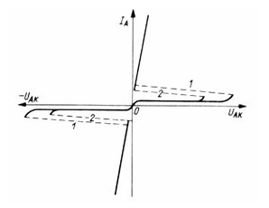
Triak
A₁
Spínací součástka
Umí spínat obě půlvlny střídavého proudu
G
A₂
A₁
N
P
N
G
N
P
N
A₂

Slide 25
Elektronické spínače
Návrh tranzistorového spínače

Slide 26
Návrh spínače s bipolárním tranzistorem
I_{C}
U_{NAP}
Aby spínač správně fungoval,
je potřeba zvolit vhodný
tranzistor a vypočítat
hodnotu rezistoru R_{B}.,
Zadané hodnoty
jsou zpravidla:
  U_{NAP}
  U_{IN} – napětí při kterém má být tranzistor sepnutý
  R_{Z} – odpor spínané zátěže
  I_{Bmax} – maximální proud ze zdroje signálu
R_{Z}
R_{B}
I_{B}
U_{CE}
U_{IN}
U_{BE}

Slide 27
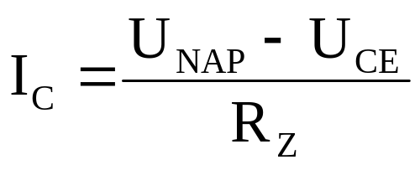
Návrh spínače s bipolárním tranzistorem
I_{C}
U_{NAP}
Napětí U_{CE} a U_{BE} jsou
dány prahovým napětím
PN přechodů 0,5 - 07V
Podle vypočteného proudu je potřeba vybrat
v katalogu součástek vhodný tranzistor.
Pro zvolený tranzistor je v katalogu udán proudový zesilovací činitel h_{21E}
R_{Z}
R_{B}
I_{B}
U_{CE}
U_{IN}
U_{BE}

Slide 28

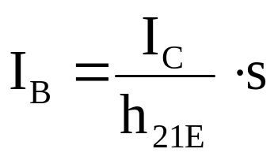
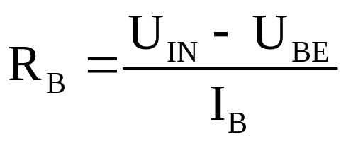
Návrh spínače s bipolárním tranzistorem
I_{C}
Spínací proud se stanoví z I_{C} a h_{21E}
Aby byla jistota že tranzistor
sepne násobí se proud I_{B}
tzv. činitelem sycení s
Po té je nutné překontrolovat jestli je zdroj signálu U_{IN} schopen dodávat vypočtený proud.
Odpor R_{B} se stanoví dle vztahu:
U_{NAP}
R_{Z}
R_{B}
I_{B}
U_{CE}
U_{IN}
U_{BE}

Slide 29
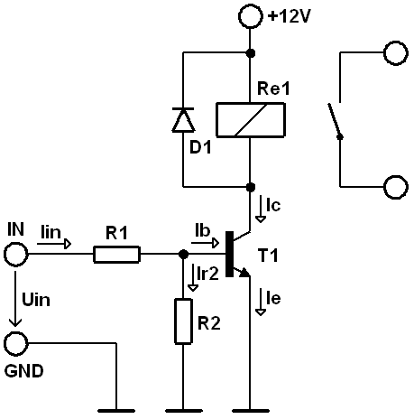
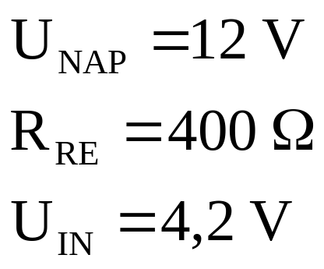
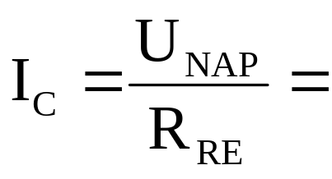
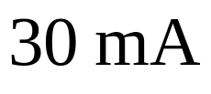
Příklad 242.1
Navrhněte připojení relé
k výstupu mikroprocesoru pomocí bipolárního tranzistoru.
Proud pro sepnutí relé:

Slide 30
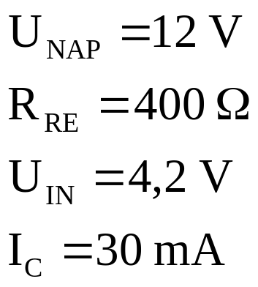
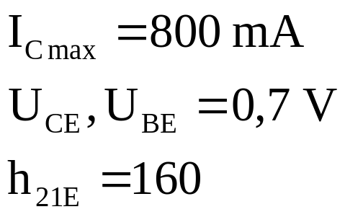
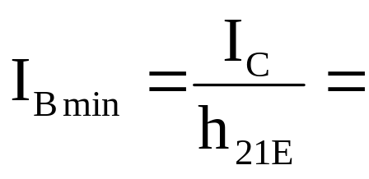
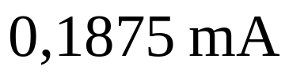

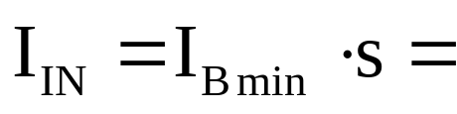
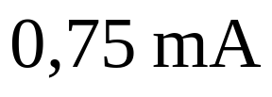
Příklad 242.1
Podle proudu I_{C} je v katalogu vybrán tranzistor BC377
Činitel sycení
je zvolen:

Slide 31
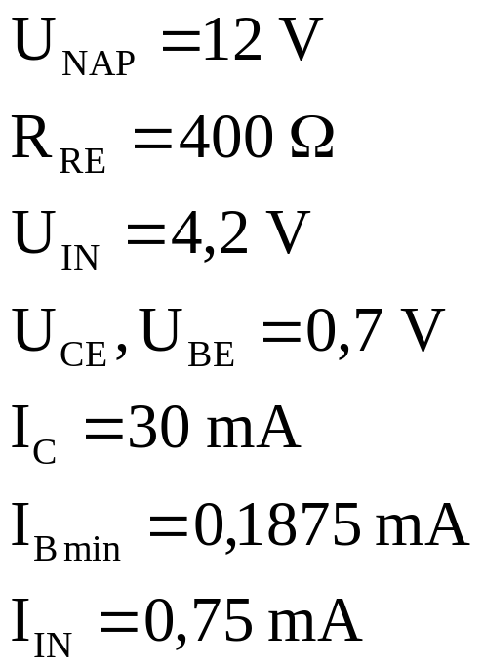
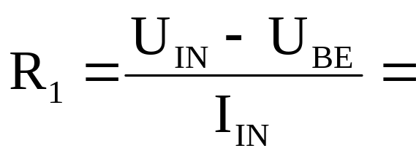
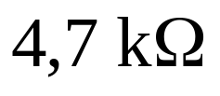
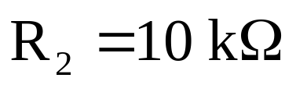
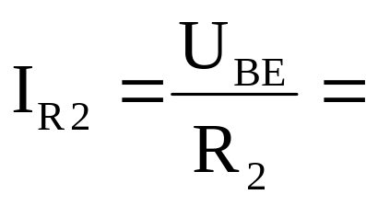
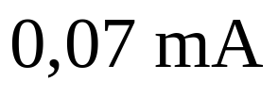
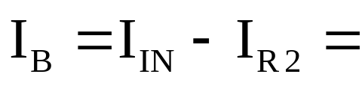
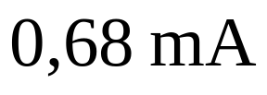
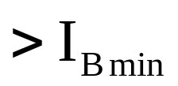
Příklad 242.1
Rezistor R₂ bude zvolen

Slide 32
Spínač s bipol. tranzistorem - poznámky
Význam rezistoru R₂:
  Mikroprocesory mají po zapnutí (Resetu) výstupy ve stavu vysoké impedance.
  V tom případě není napětí na vstupu spínače definováno a mohlo by se stát, že tranzistor sepne.
  Rezistor R₂ připojený k zemi, zajistí že v případě nedefinovaného vstupu bude tranzistor rozepnutý
  Pokud bude spínač připojen například k dvoustavovému hradlu, může se R₂ vynechat.

Slide 33
Spínač s bipol. tranzistorem - poznámky
Pokud cívkou relé prochází proud, vzniká magnetické pole.
V okamžiku vypnutí je nutné odvést energii tohoto pole, která se projeví napětím naindukovaným na cívce.
Na cívce tak vznikne napěťový impuls, který může poškodit tranzistor.
K odvedení (vybití) této energie slouží dioda připojená paralelně k cívce relé.

Slide 34
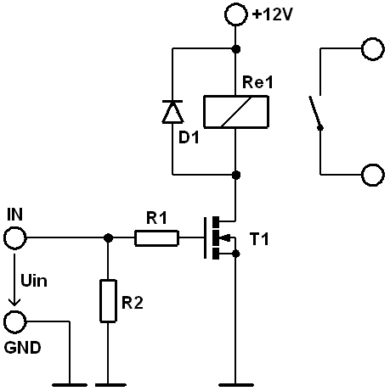
Příklad 242.2
Navrhněte připojení relé
k výstupu mikroprocesoru
pomocí unipolárního
tranzistoru BS170.
Do vstupu G tranzistoru
neteče žádný proud
Úbytek napětí na R1
je nulový
R1 proto může být nahrazen
zkratem, nebo může mít malou hodnotu (300R)
Vhodná velikost R2 je desítky kΩ (10K, 22K, 47K)

Slide 35
Elektronické spínače
Výkonové tranzistory

Slide 36
Výkonové unipolární tranzistory
Dosud popisované tranzistory MOSFET a JFET se vzhledem k horizontální poloze kanálu nazývají horizontální FET.
Kanál je vzhledem ke konstrukci poměrně tenký.
Při otevřeném kanálu (v porovnání s bipolárním) mají tranzistorem větší odpor.
Z důvodu nutnosti odvodu tepla (teplo se vyvíjí v kanálu, tedy v blízkosti povrchu) a relativně velkému odporu otevřeného kanálu jsou vhodné pouze pro menší výkony PD ≅ 100 mW.

Slide 37
Výkonové unipolární tranzistory
Pro větší proudy byly vyvinuty vertikální struktury výkonových tranzistorů FET, ve kterých je kanál vytvořen kolmo na povrch polovodiče.
Tranzistory jsou vyráběny ve dvou provedeních:
  Standard-level FET
  Logic-level FET
    jsou kompatibilní s úrovněmi logických obvodů.
    prahové napětí u této kategorie tranzistorů je zpravidla 2 až 4 V.

Slide 38
Výkonové unipolární tranzistory
Druhy výkonových tranzistorů FET:
  JFET SIT – (Static Induction Transistor)
  VMOS (UMOS) – nízkonapěťová struktura se žlábkem tvaru V (U)
  DMOS – vysokonapěťová planární struktura
  s dvojí difúzí

Slide 39
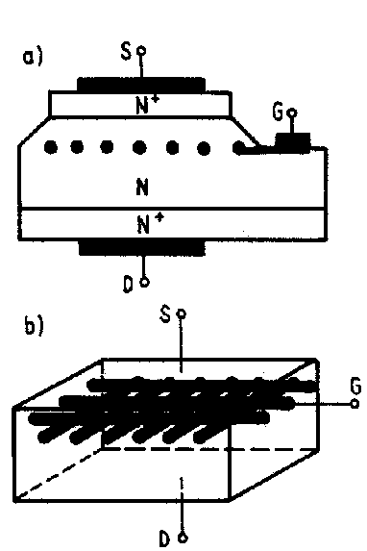
Výkonové tranzistory JFET – SIT
Jsou tranzistory s hradlem izolovaným závěrně polarizovaným přechodem PN.
Proud protéká od Source
k Drain vertikálně.
Konstrukce tranzistorů SIT (Static Induction Transistor)
je založena na paralelním propojení struktur s velmi krátkým kanálem.

Slide 40
Výkonové tranzistory JFET – SIT
Hradla jsou vnořená dovnitř kanálu tranzistoru mezi Source a Drain,
a vyváří mřížku.
Přivedením záporného napětí na hradla se v okolí vnořených částí hradel vytvářejí ochuzené oblasti.
Tím se zmenšuje celková šířka kanálu a zmenšuje velikost proudu procházejícího tranzistorem.
Konstrukce těchto tranzistorů je náročná a drahá, proto jsou tranzistory SIT používány zřídka.

Slide 41
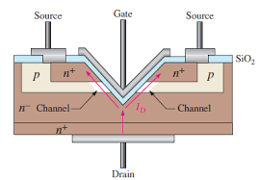
VMOS (UMOS)
Tranzistory jsou založené na řízení šířky kanálu izolovaným hradlem (IGFET)
VMOS má ve
své struktuře
žlábek ve
tvaru V

Slide 42
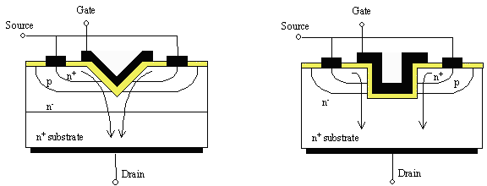
VMOS (UMOS)
Modifikovaná verze UMOS má žlábek tvaru U
Nevýhodou struktury V(U)MOS je menší napětí U_{SD}.

Slide 43
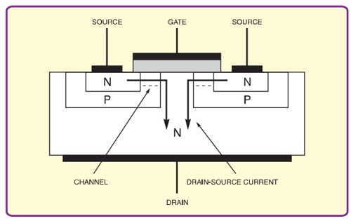
DMOS
Pro větší napětí jsou využívány tranzistory
se strukturou DMOS s kanálem typu N

Slide 44
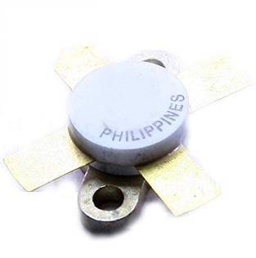
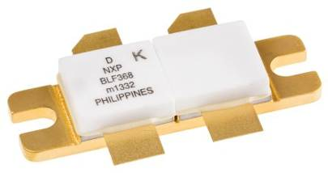
DMOS
Pouzdra výkonových tranzistorů

Slide 45
Integrované Darlingtonovy tranzistory
Bipolární tranzistory jsou použitelné do výkonu asi 500 kW.
Vyrábějí se tranzistorové modely s parametry 1200 V, 600 A a se spínacím kmitočtem do
5 kHz u nejvyšších výkonových typů.
Tranzistory pro menší výkony mohou dosáhnout spínacího kmitočtu až 20 kHz.
Proudové zesílení bipolárních tranzistorů, zejména vysokonapěťových, je poměrně
nízké (5 až 10).

Slide 46
Integrované Darlingtonovy tranzistory
Tyto malé hodnoty proudového zesilovacího činitele u tranzistorů s velkými kolektorovými proudy vyžadují buzení tranzistoru velkými proudy báze.
Proto se pro koncové budicí stupně výkonových tranzistorů často využívá Darlingtonovo zapojení.
Výrobci výkonových tranzistorů dodávají takto zapojené tranzistory ve společném pouzdře.

Slide 47
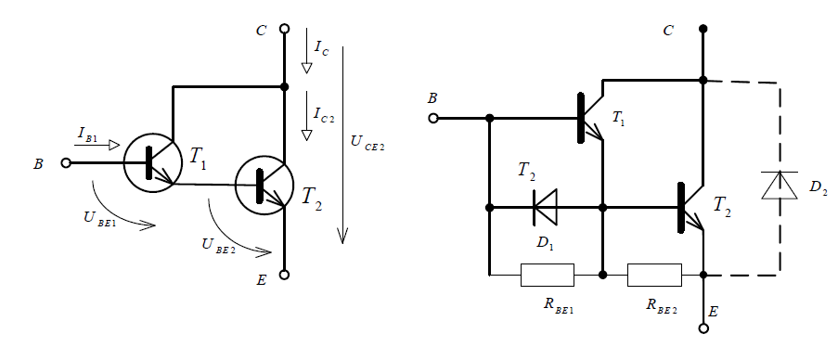
Integrované Darlingtonovy tranzistory
Principielní zapojení
Příklad zapojení skutečného bezpotenciálního spínacího modulu

Slide 48
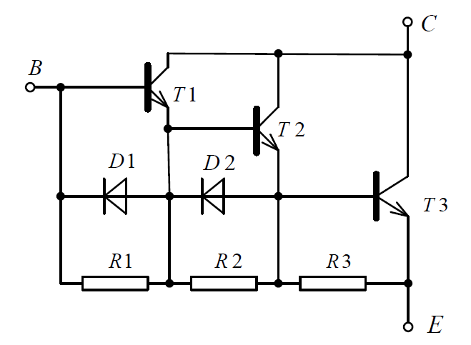
Integrované Darlingtonovy tranzistory
Zesílení Darlingtonova zapojení se může ještě dále zvýšit použitím dvojitého Darlingtonova zapojení

Slide 49
Tranzistorová pole
V číslicových (mikroprocesorových) systémech vzniká často požadavek spínání více obvodů
s větším proudem, než je schopen řídící obvod dodat
Pro tyto účely se používají tranzistorová pole
Je to integrovaný obvod s několika spínači
v jednom pouzdře.
Úrovně vstupních signálů jsou kompatibilní
s úrovněmi TTL či CMOS používaných
v číslicové technice.
Výstupy bývají dimenzovány na 50V a 500mA.

Slide 50
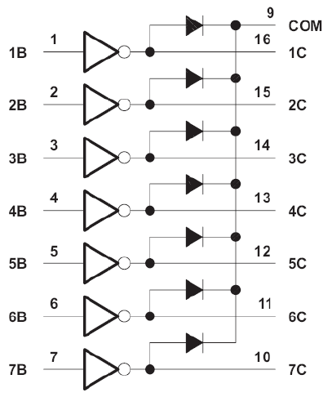
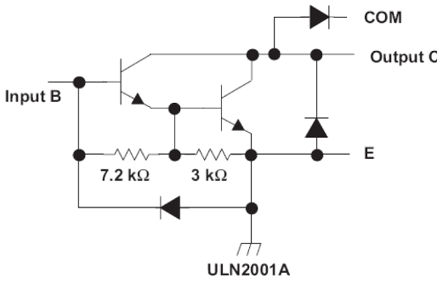
Tranzistorová pole
ULM200x

Slide 51
Elektronické spínače
Výkonové spínače
s tyristory a triaky

Slide 52
Spínání tyristoru proudovým impulzem
A
Sepnutí tyristoru lze dosáhnout
proudovým impulsem do řídící elektrody G.
Na tyristoru mezi A a K musí být
dostatečně velké napětí – vyšší než spínací U_{BO}
Čím větší je proud spínacího impulsu, tím menší napětí na tyristoru stačí k jeho sepnutí.
Tyristor zůstane v sepnutém stavu i po ukončení impulzu přivedeného na G.
K rozepnutí dojde až při poklesu proudu tyristorem po hodnotu přídržného proudu
G
K

Slide 53
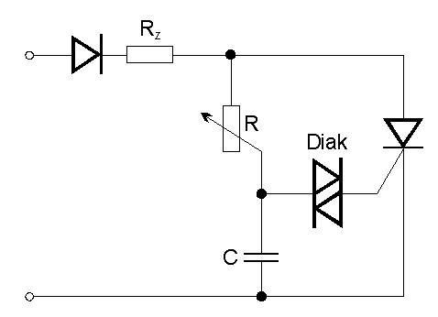
Spínání tyristoru proudovým impulzem
Typické zapojení tyristoru pro spínání střídavého proudu (regulaci proudu / výkonu zátěže R_{Z}).

Slide 54
Spínání tyristoru
Při kladné půlvlně
dochází k nabíjení
kondenzátoru C
Proměnný rezistor R
určuje rychlost nabíjení
Jakmile napětí na kondenzátoru C dosáhne spínacího napětí diaku, ten sepne
Sepnutým diakem projde proudový impuls, který způsobí sepnutí tyristoru

Slide 55
Spínání tyristoru
Kondenzátor se vybije
a proudový impuls
skončí
K rozepnutí tyristoru
dojde při poklesu napětí
kladné půlvlny
Během záporné půlvlny je tyristor zavřený
Nastavením rezistoru R lze volit okamžik od začátku kladné půlvlny, kdy dojde k sepnutí tyristoru.
To lze využít k regulaci proudu či výkonu zátěže

Slide 56
Vypínání tyristoru
Ve střídavých obvodech dojde k vypnutí tyristoru automaticky při příchodu záporné půlvlny.
V stejnosměrných obvodech je nutné zabezpečit vypnutí pomocí speciálních zapojení.
Vypínání lze vyřešit tak, že se paralelně k tyristoru připojí pomocný zdroj napětí, s opačnou polaritou a tím dojde k jeho vypnutí.
Jako pomocný zdroj se nejčastěji používá kondenzátor nabitý na napájecí napětí stejnosměrného obvodu.

Slide 57
Vypínací tyristor GTO
Nevýhodou klasických tyristorů je, že je nelze signálem přivedeným na řídicí elektrodu vypnout.
Tyristor GTO (Gate Turn Off Thyristor) je tyristor, který je možné sepnout i vypnout proudem řídicí elektrody:
  kladný proud – zapnutí
  záporný proud – vypnutí
„Běžné“ parametry vypínacích tyristorů:
  U_{FD} = 4,5 kV
  I_{TAV} = 3 kA

Slide 58
Vypínací tyristor GTO
Vypínací GTO tyristory jsou určené především pro trakční aplikace a těžké průmyslové pohony kde instalované výkony přesahují 500kW.
Například jsou použity ve vlakových soupravách “Pendolino“ (trakční měniče využívají výkonové GTO tyristory Westcode)

Slide 59
Tyristory SiC a GaN
SiC – karbid křemíku GaN – nitrid gallitý
Výhodou jsou krátké spínací a vypínací časy.
Mohou pracovat se spínací frekvencí až 500 kHz.
Jsou určeny pro použití ve velmi nepříznivých podmínkách prostředí – teplota 350°C.
Vykazují podstatně nižší ztráty při spínání než klasické křemíkové tyristory ve stejných aplikacích.
Předpokládané použití je především ve vojenských zařízeních a v kosmické technice, případně ve výkonových obvodech velkých elektrických lokomotiv a v elektrorozvodných zařízeních.

Slide 60
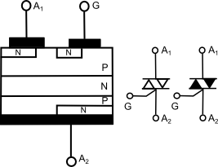
Triak
Používá se pro
spínání ve střídavých
obvodech
Lze si ho představit
jako dva antiparalelně
zapojené tyristory
Spínání triaků lze provést stejnými způsoby jako spínání tyristorů.
Vypínání triaků je jednodušší, protože se používají většinou pouze ve střídavých obvodech

Slide 61
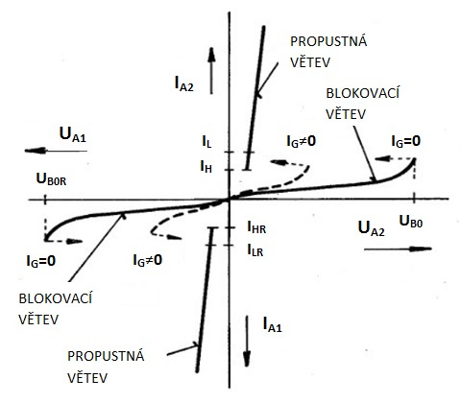
VACHAR
Triaku

Slide 62
Triak
Protože triakem teče proud v obou půlperiodách střídavého napětí, je nutné, aby byl vybaven větším chladičem než tyristor.
Pokud jsou triakem řízeny zátěže s induktivním charakterem (elektromotory, relé), je nutné provést ochrana triaku proti nežádoucímu spínání nebo zničení.
To lze realizovat například připojením sériového RC (C=100 nF, R=10 až 100 Ω) mezi A₁ a A₂.
Při vypnutí triaku redukuje C napěťovou špičku způsobenou indukčností zátěže.
R tlumí kmity rezonančního obvodu, který vznikne spojením kondenzátoru a induktivní zátěže.

Slide 63
Princip triakového (tyristorového) regulátoru otáček motoru - vrtačka
Otáčky závisí na střední hodnotě napětí – ploše pod křivkou
L
Řídící jednotka
u₀
M
t
N
řízení se realizuje posunem okamžiku sepnutí

